Slide 1

ABCBank客户端界面管理
第十章

Slide 2
本章目标
ABCBank客户端界面绘制
FormManager

Slide 3
ABCBank客户端界面绘制
LoginForm
MainMenuForm
OpenAccountForm
DepositForm
WithdrawalForm
BalanceInquiryForm
ChangePasswordForm
DetailStatementForm
QueryDayBillForm
QueryHistoryBillForm
QueryAccountHistoryBillForm

Slide 4
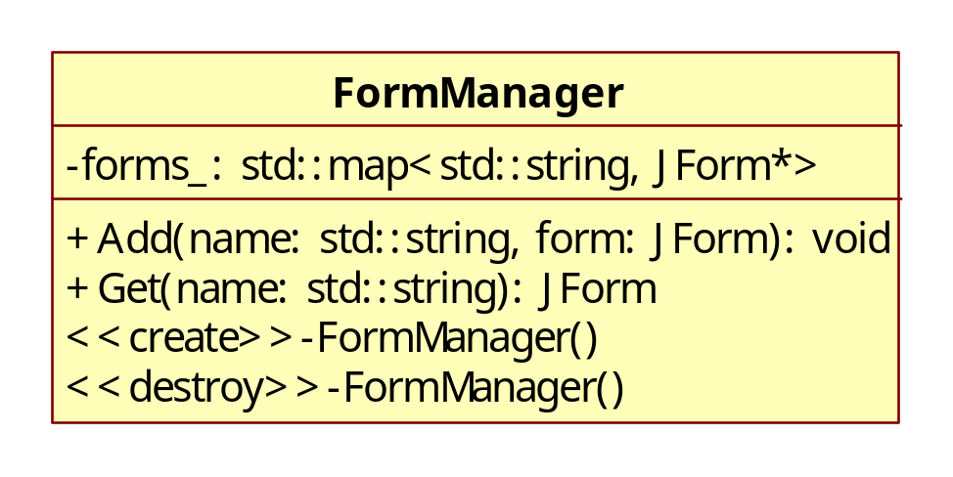
FormManager

Slide 5
总结
ABCBank客户端界面绘制
FormManager

